Slide 1
Спортивный праздник «23февраля»
Подготовила инструктор по физической культуре Косарева Ж.В.

Slide 2
История праздника 23 февраля.
В начале 1918 года, воспользовавшись сложным положением, в котором находилась страна, германские войска начали наступление на Советскую Россию. Возникла реальная угроза российской столице Петрограду. Была создана новая армия – Красная армия. Она дала отпор агрессору. Началом широкого формирования отрядов и частей Красной Армии явилось 23 февраля 1918 года.

Slide 3
Задачи
Закрепить знания о родах войск.
Закрепить знания детей о военных профессиях, о военной технике.
Воспитывать чувство гордости за свою Родину, уважение к воинами, защищавших ее.
Формирование социально значимых качеств на основе традиций патриотического воспитания.
Стимулирование потребности дошкольников в постоянном поиске сведений о Российской армии.
Приобщение детей и родителей к изучению истории Руси и ее защитниках и современному состоянию Российской армии и флота.

Slide 4
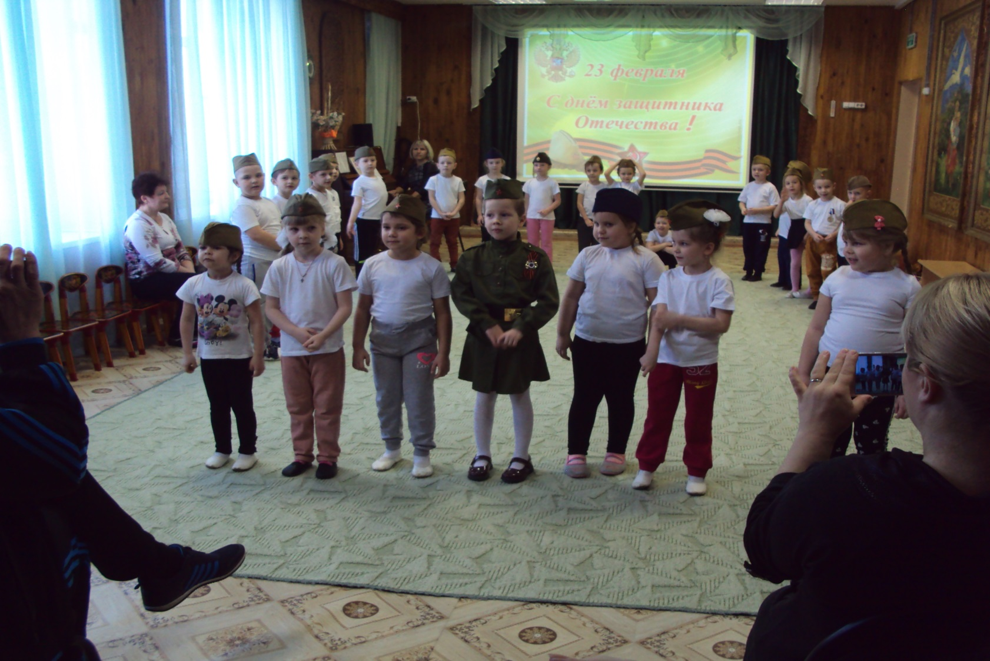
Стихи для пап.

Slide 5
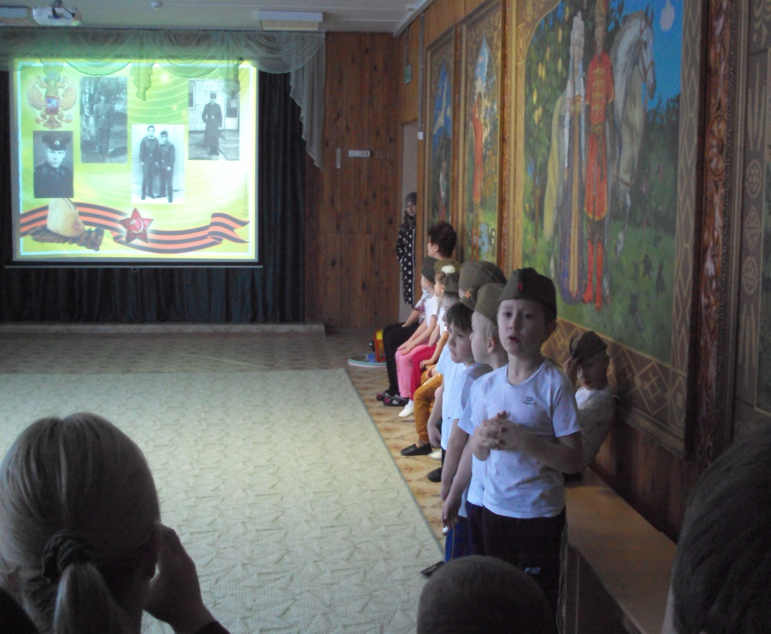
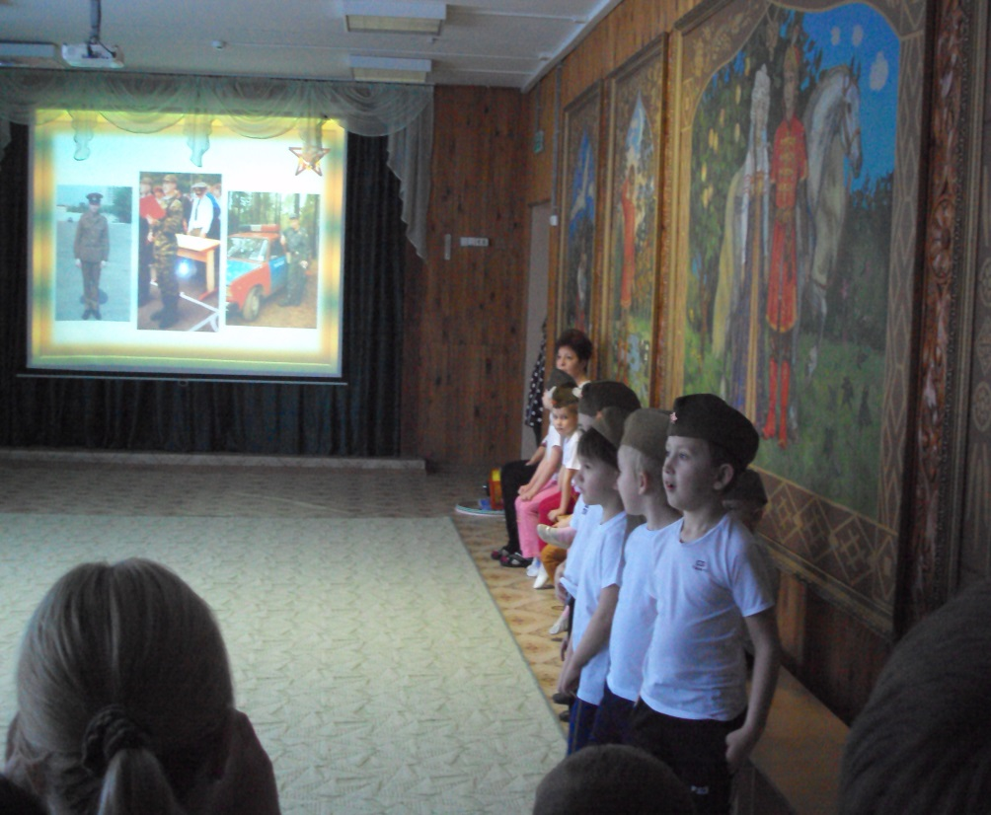
Презентация фотографий пап.

Slide 6
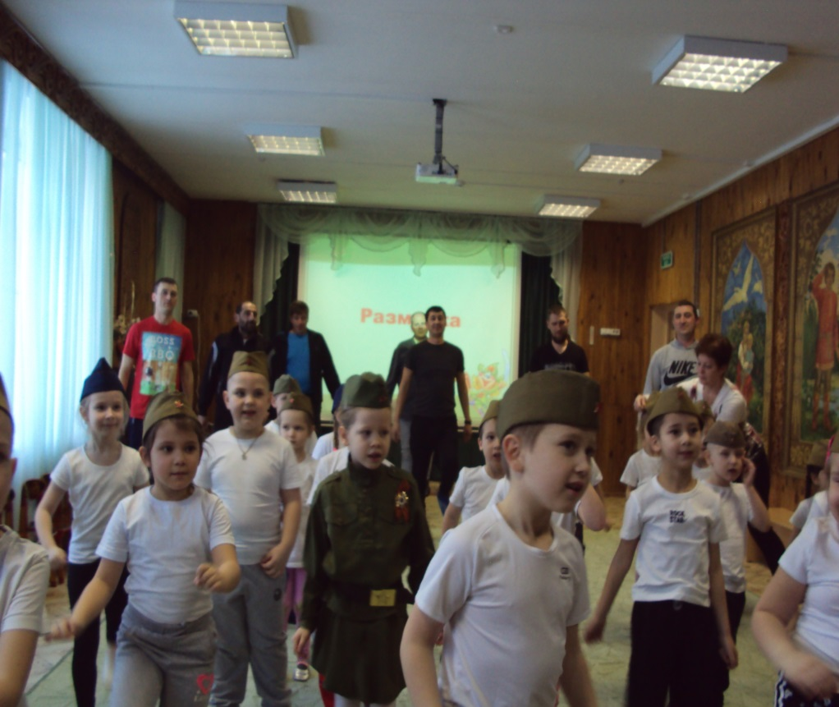
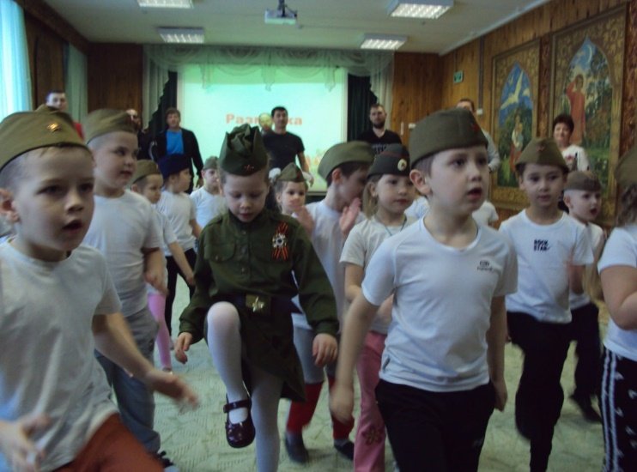
Разминка.

Slide 7
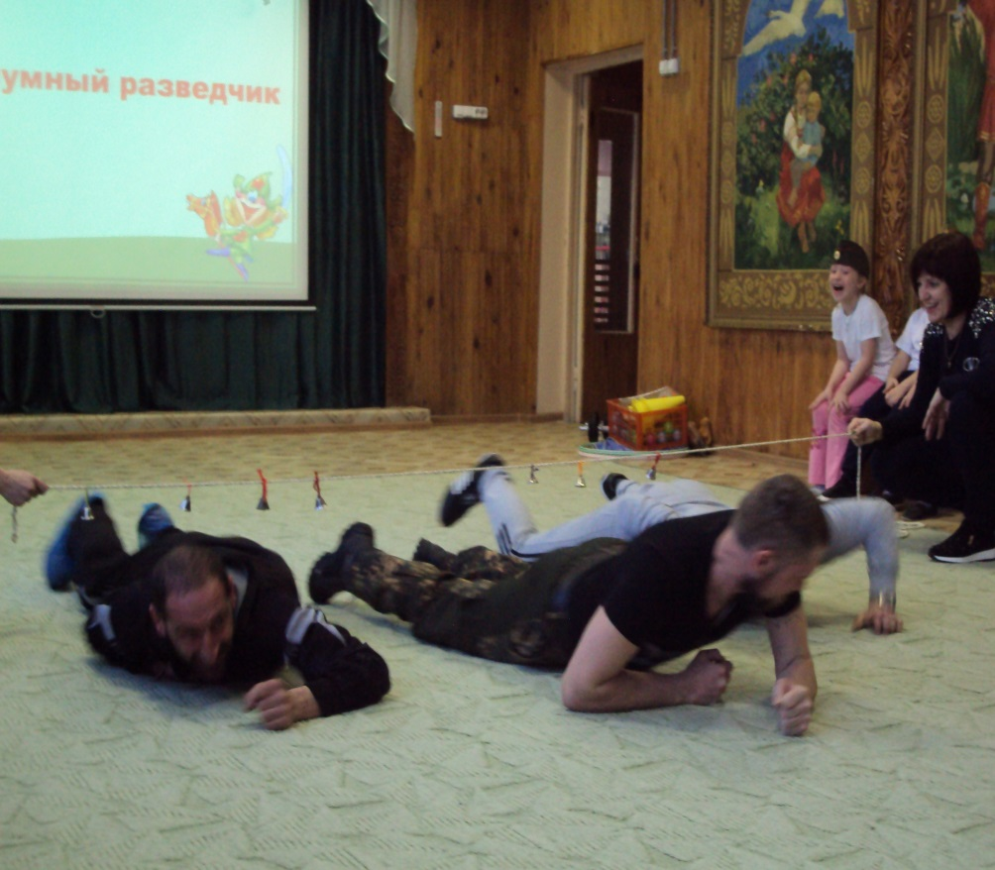
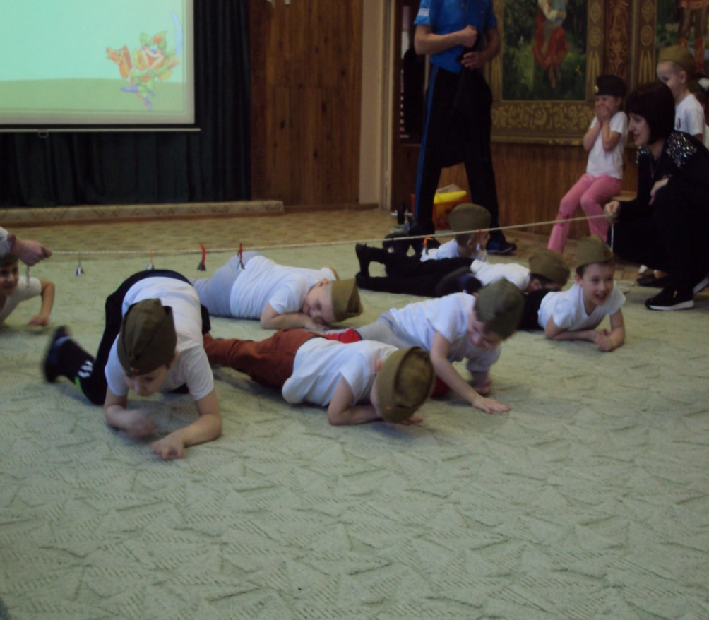
Бесшумный разведчик.

Slide 8
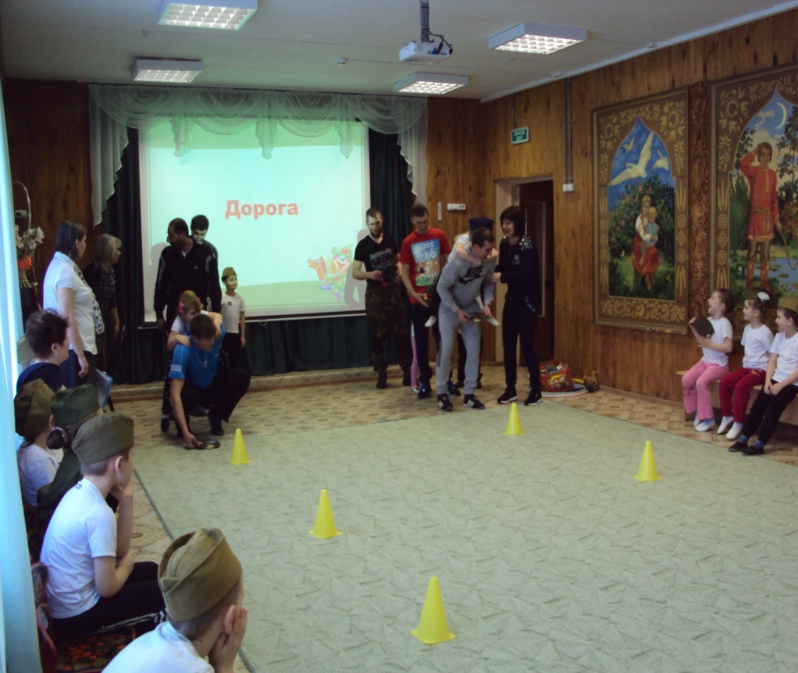
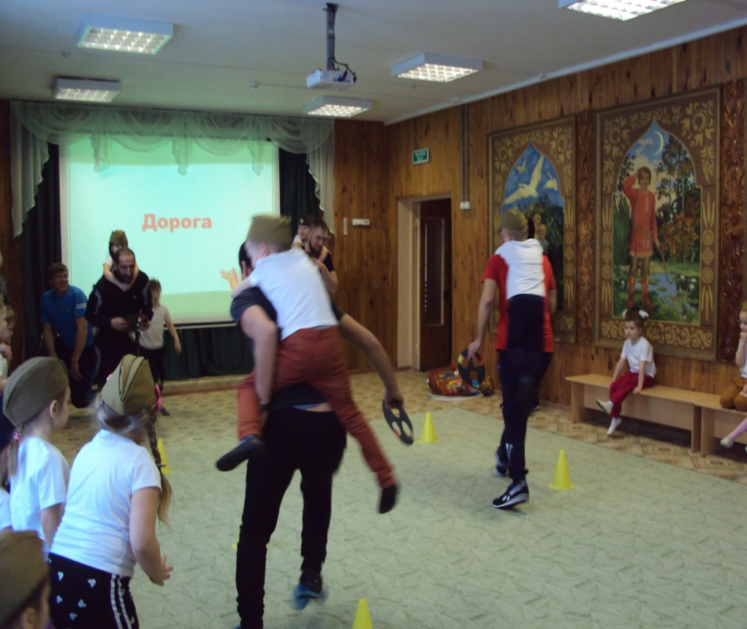
Дорога.

Slide 9
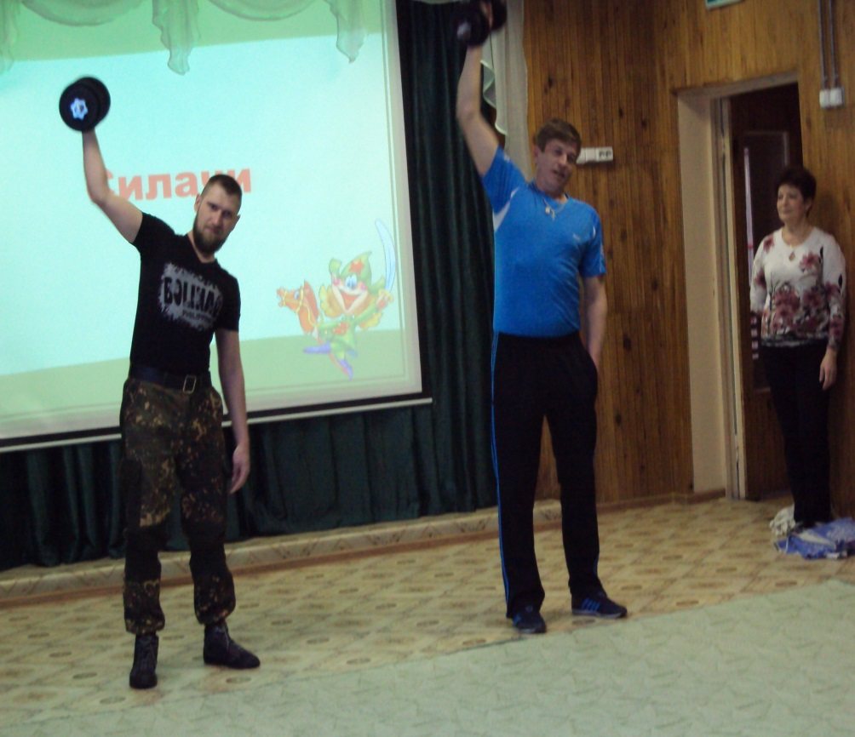
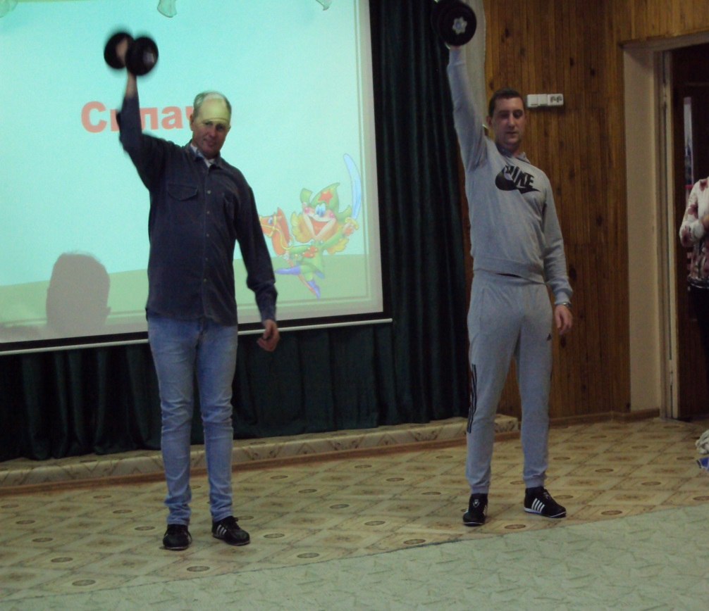
Силачи.

Slide 10
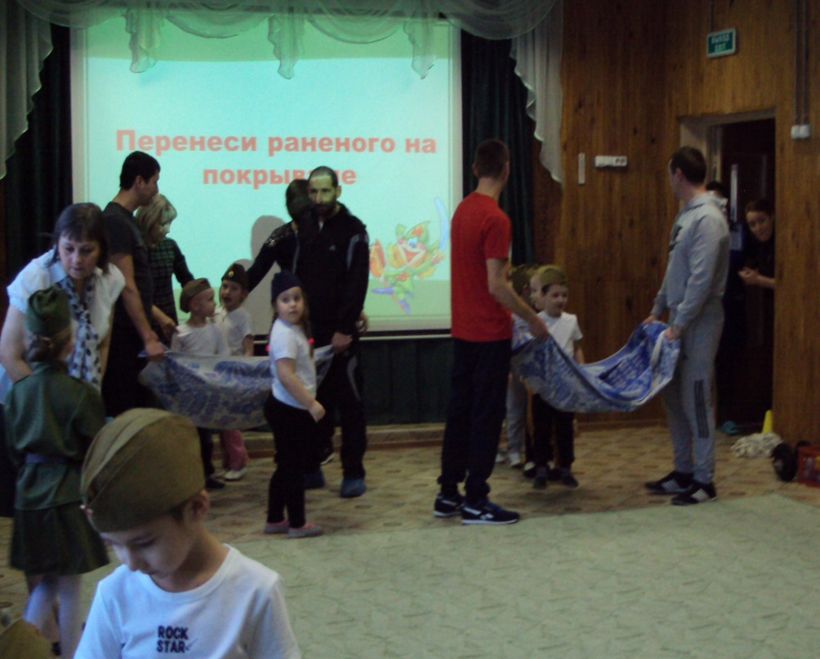
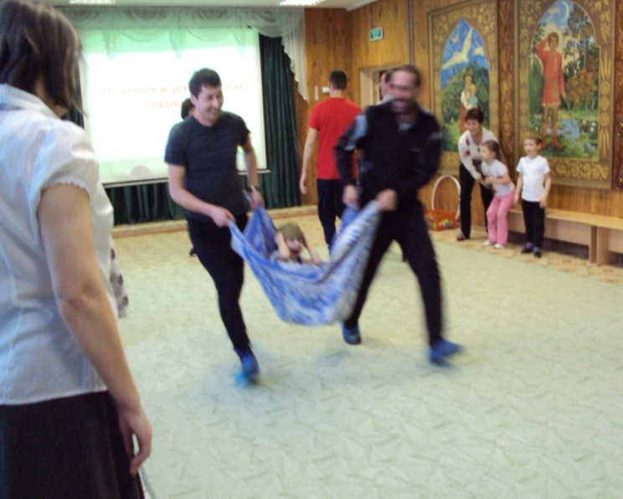
Перенеси раненного.

Slide 11
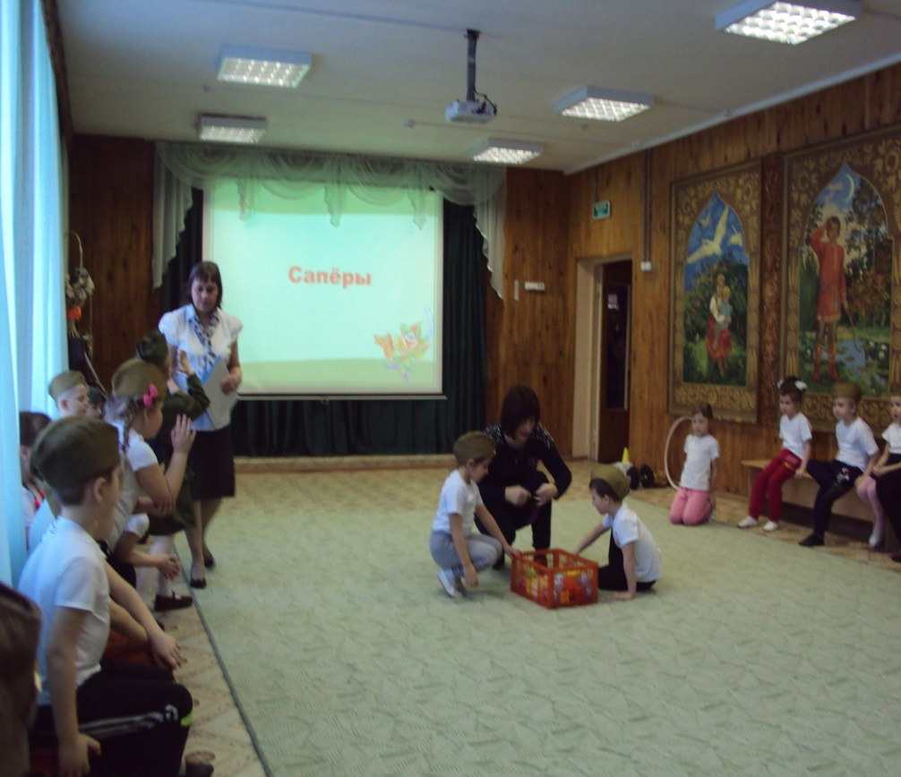
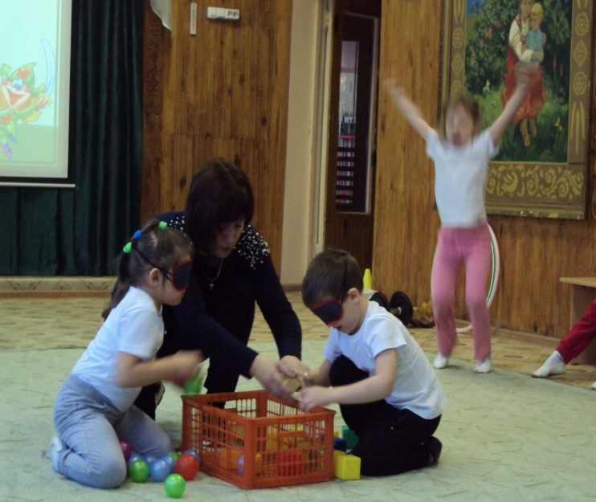
Саперы.

Slide 12
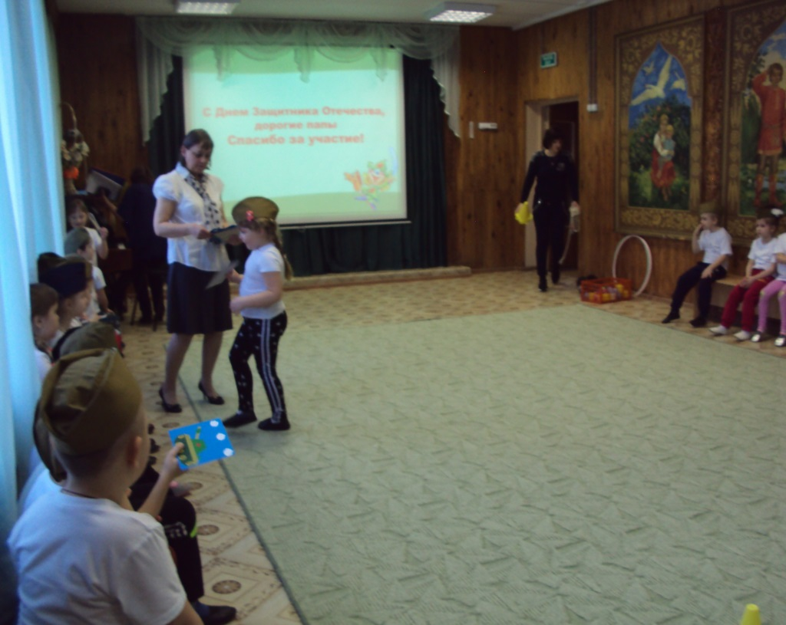
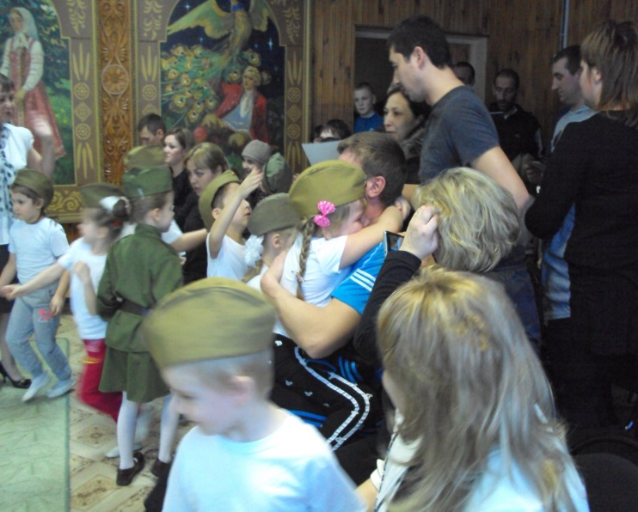
Поздравление пап.

